Slide 1
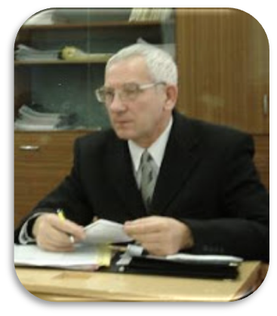
Особливості організації та проведення Всеукраїнського фізичного конкурсу «Левеня» у Сумській області
Лабудько С.П., обласний координатор конкурсу

Slide 2
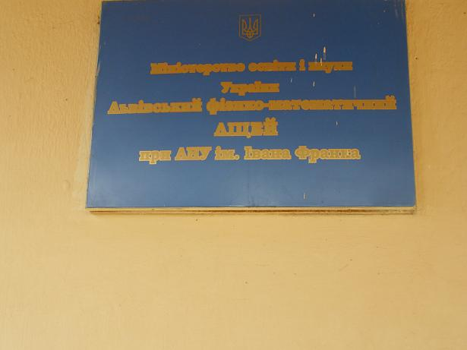
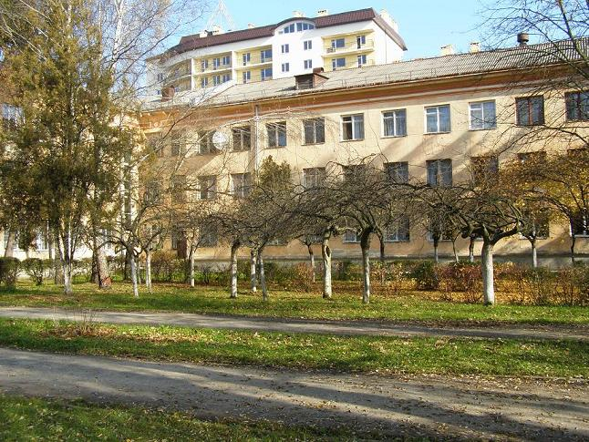
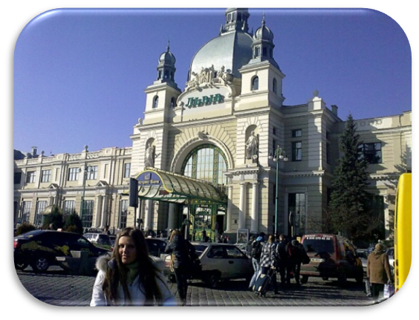
Учнівський фізичний конкурс «Левеня» започаткований у 2001 році Львівським фізико-математичним ліцеєм-інтернатом при ЛНУ ім. Івана Франка
З 2002 року конкурс набув статусу Всеукраїнського

Slide 3
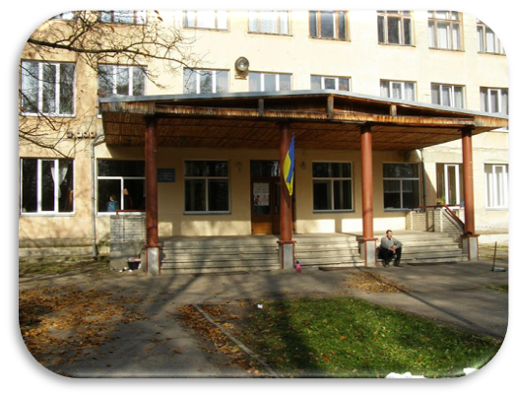
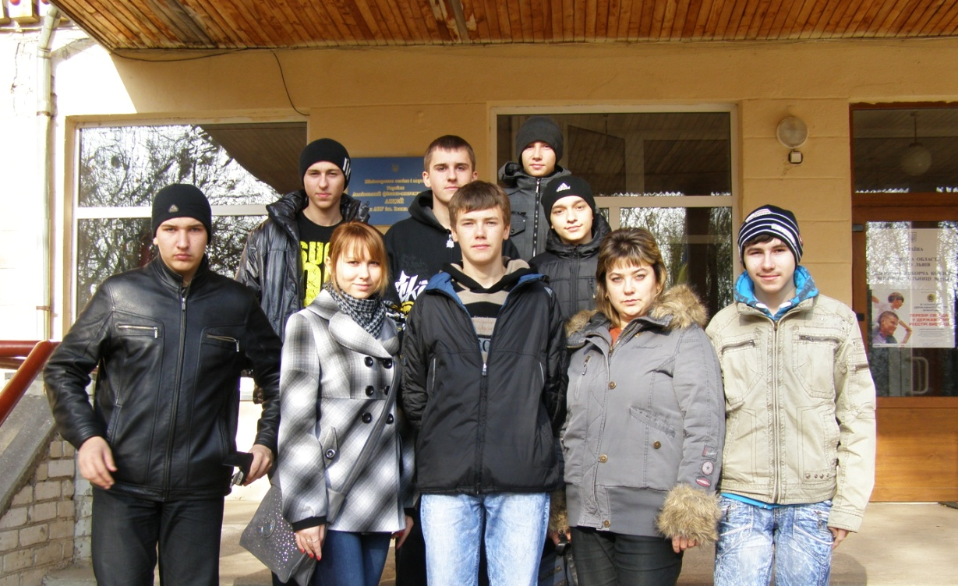
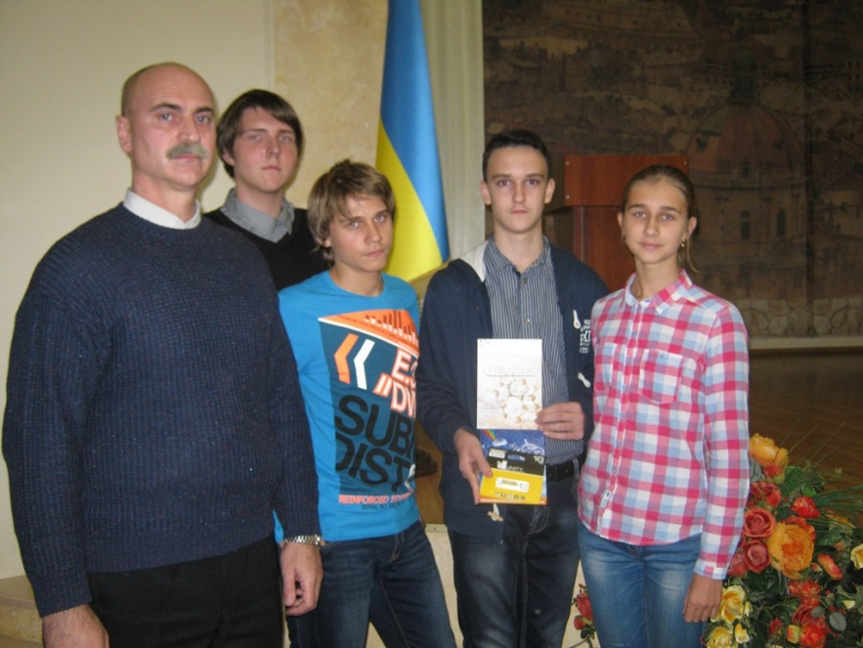
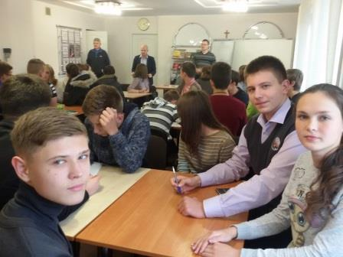
Ліцей. Тут знаходиться координаційний центр конкурсу, проходять осінні навчальні табори, готуються матеріали конкурсу. У ліцеї побували учні ССШ №29, Шосткинської гімназії, Сумської гімназії №1, Сумської класичної гімназії.

Slide 4
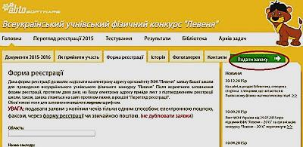
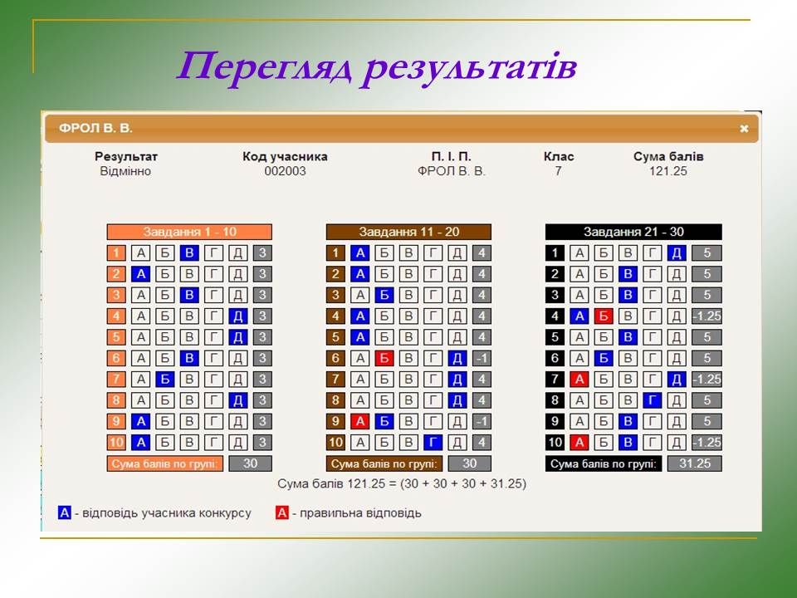
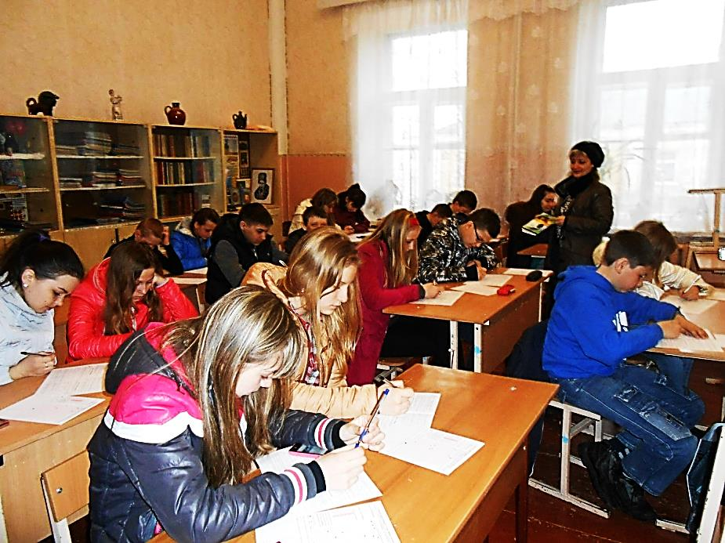
Переваги конкурсу: використання ІКТ, розв'язування тестових завдань, підготовка до ЗНО, розвиток логічного мислення, складання і пошук цікавих і оригінальних задач, прищеплення любові до фізики.

Slide 5
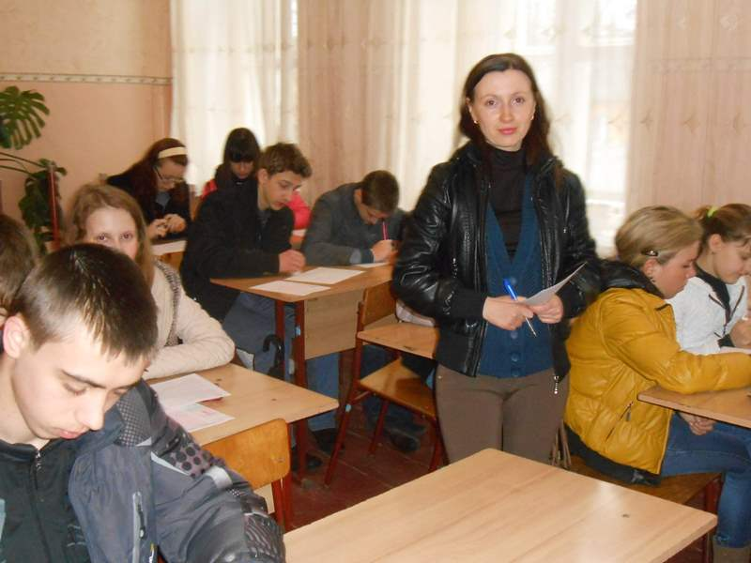
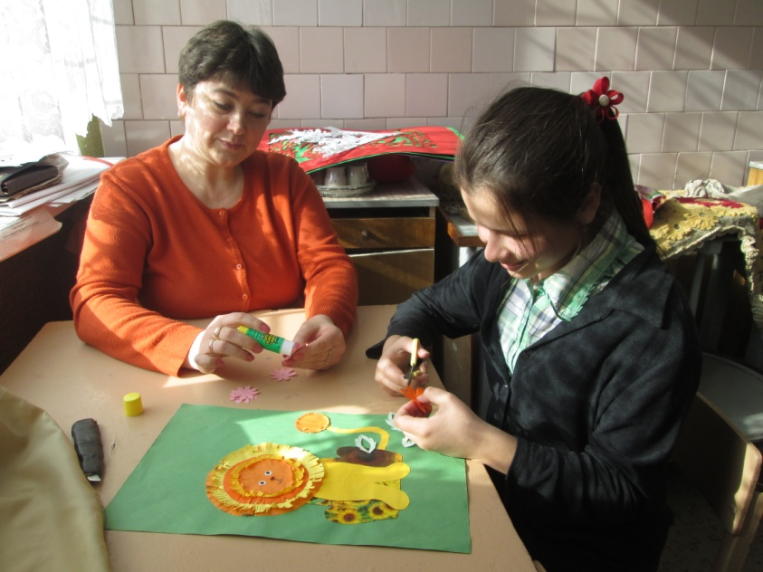
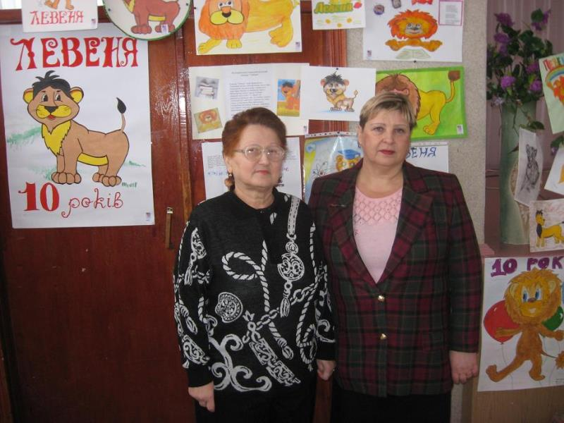
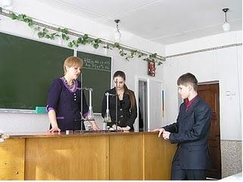
Велика підготовча робота проводиться у багатьох закладах області, що неодмінно дає свої плоди

Slide 6
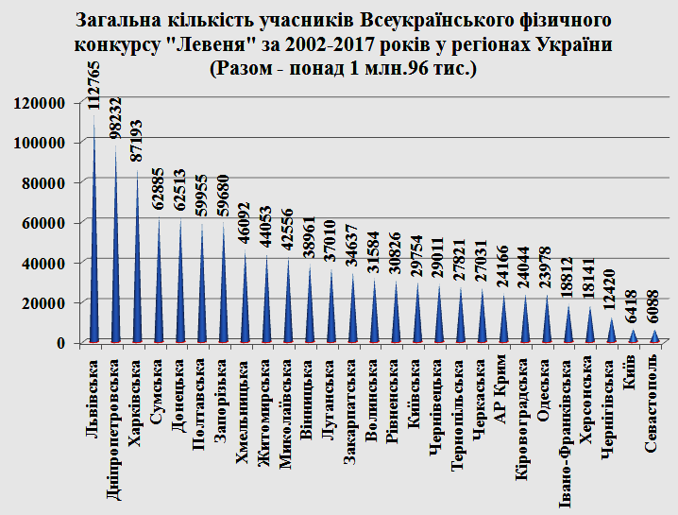

Slide 7
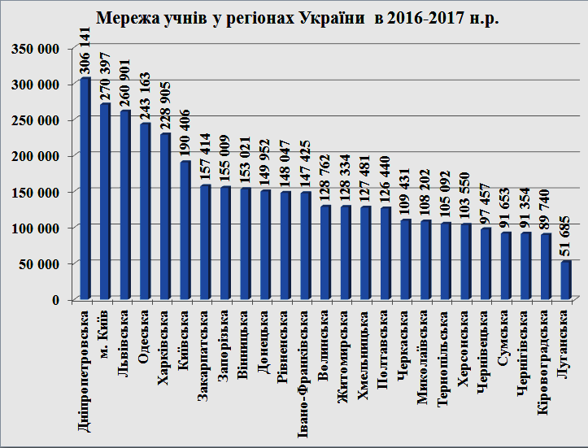

Slide 8
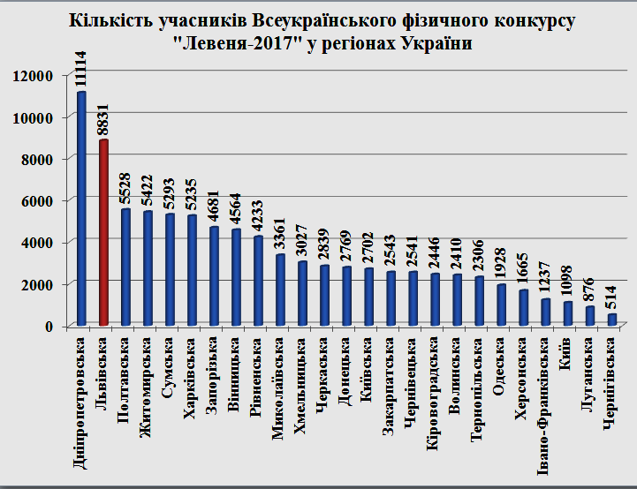

Slide 9
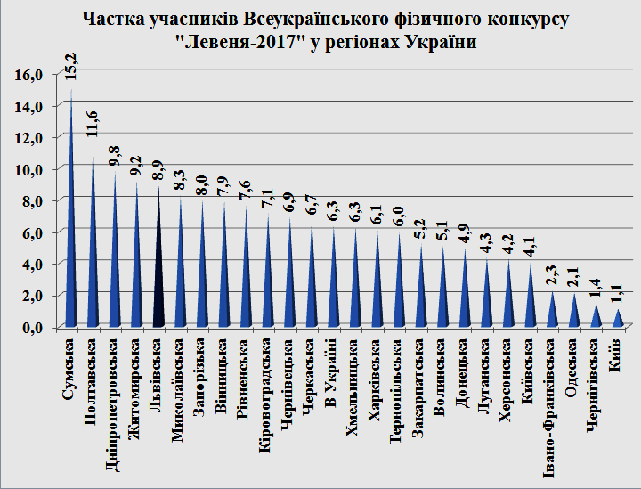

Slide 10
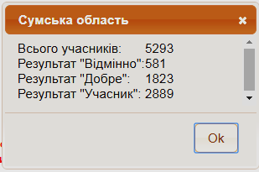
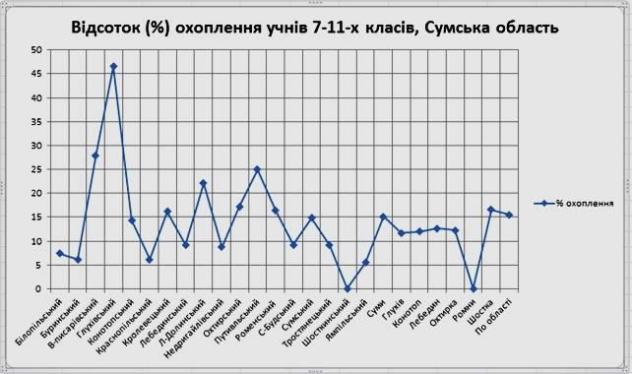
Досягнення Сумської області у конкурсі «Левеня-2017»
Кількість учасників Всеукраїнського фізичного конкурсу «Левеня-2017» в Україні – 89163 учасники;
У Сумській області – 5293 учасники. Область посіла 5-е місце в Україні по кількості учасників.
Частка учасників конкурсу в Україні складає 6.3%.
У Сумській області частка учасників конкурсу складає 15.2%. За цим показником область займає перше місце в Україні декілька років поспіль, відірвавшись від найближчого переслідувача майже на 4%.

Slide 11
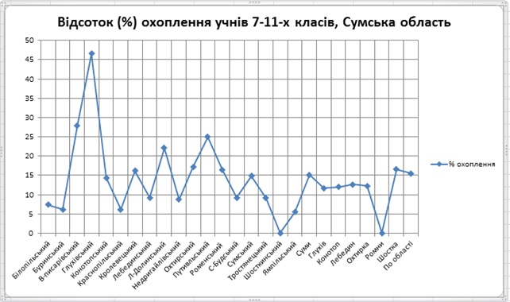

Slide 12
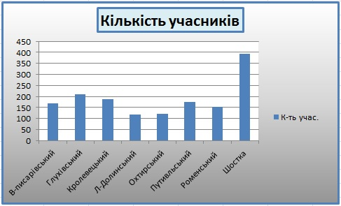
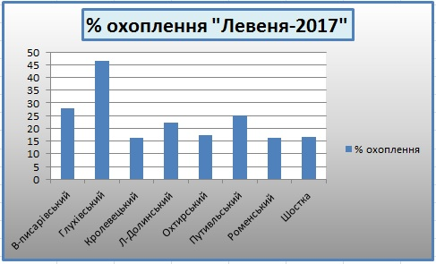

Slide 13
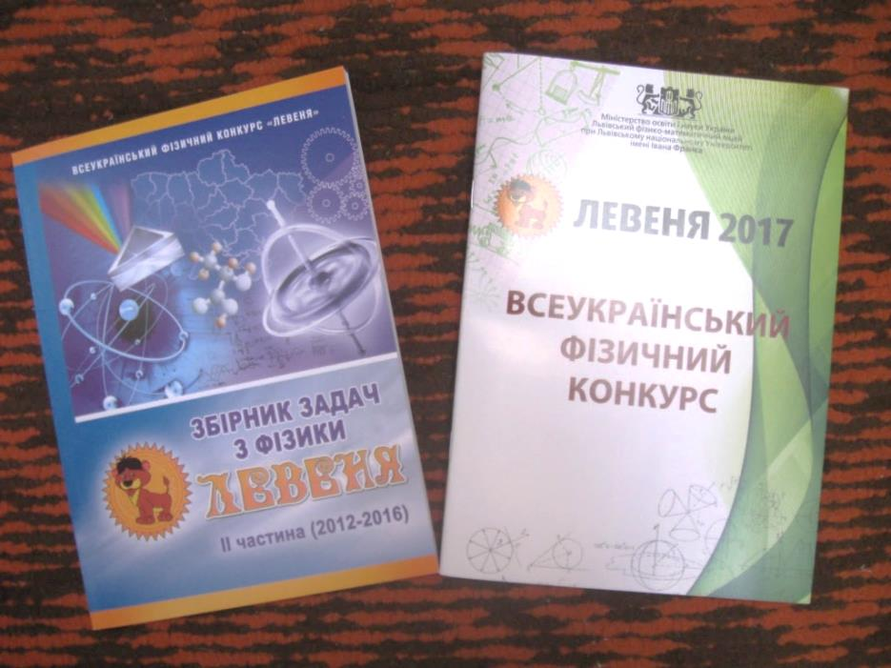
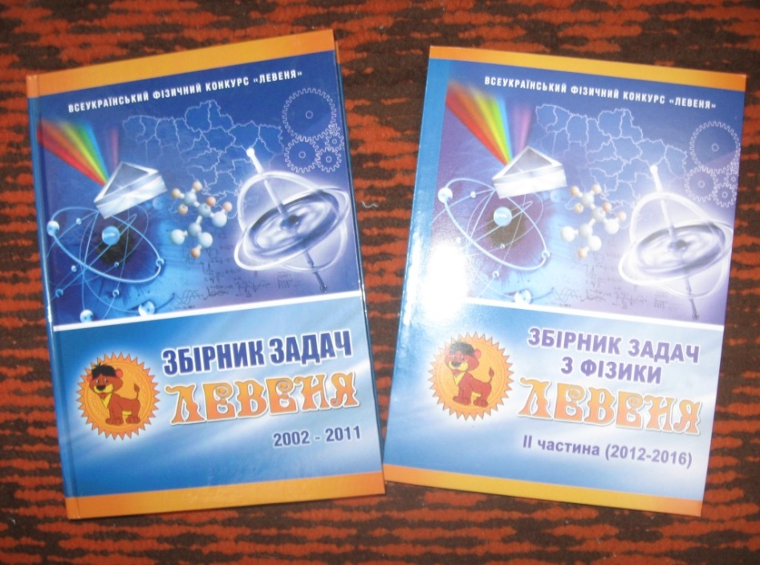
Заохочення учнів до участі у конкурсі
Кожний учасник отримує сертифікат про участь у конкурсі.
Кожний учасник отримує оригінальний календарик.
Учасник, який отримав відмінний результат, отримує інформаційний вісник «Всеукраїнський фізичний конкурс».
Учасники, які отримали відмінний результат і є переможцями (або учасниками) обласної олімпіади з фізики, запрошуються на осінню школу юних фізиків у м. Львів .
Через кожні п’ять років видається збірник задач «Левеня», яким поповнюються фізичні кабінети шкіл учасників конкурсу.

Slide 14
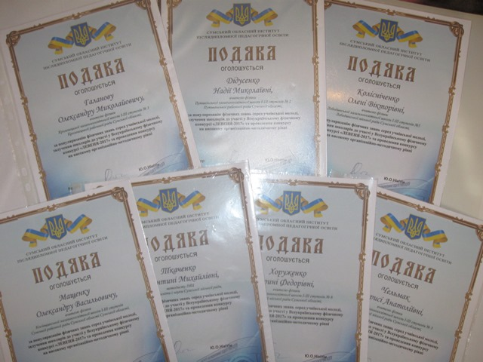
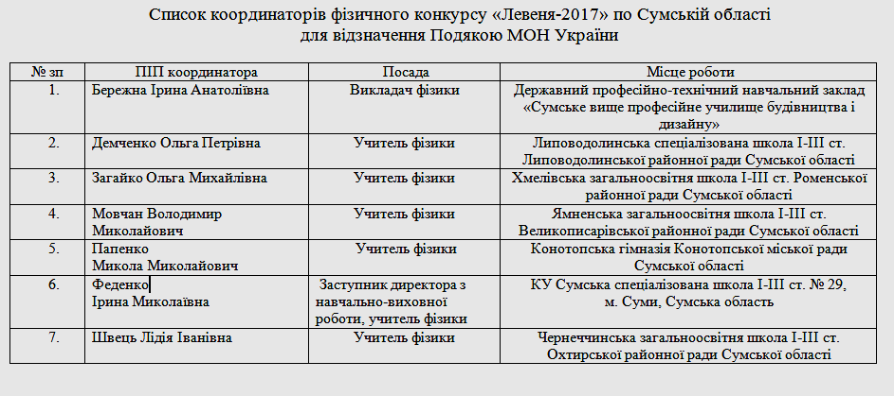
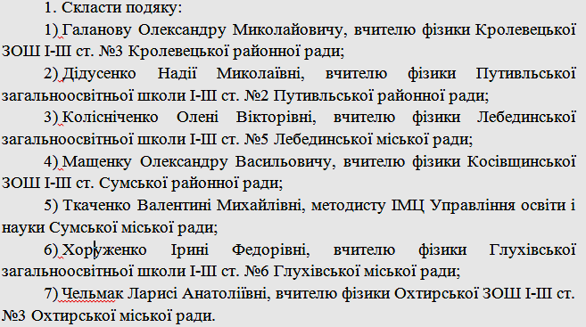
Заохочення координаторів
Один раз у 5 років координатори:
які мають не менше 100 учасників, відзначаються подяками Сумського ОІППО;
які щорічно мають понад 100-150 і більше учасників, відзначаються подяками МОН України;
які організували участь понад 1700 учасників (сумарно за декілька років), запрошуються на Всеукраїнський семінар координаторів.

Slide 15
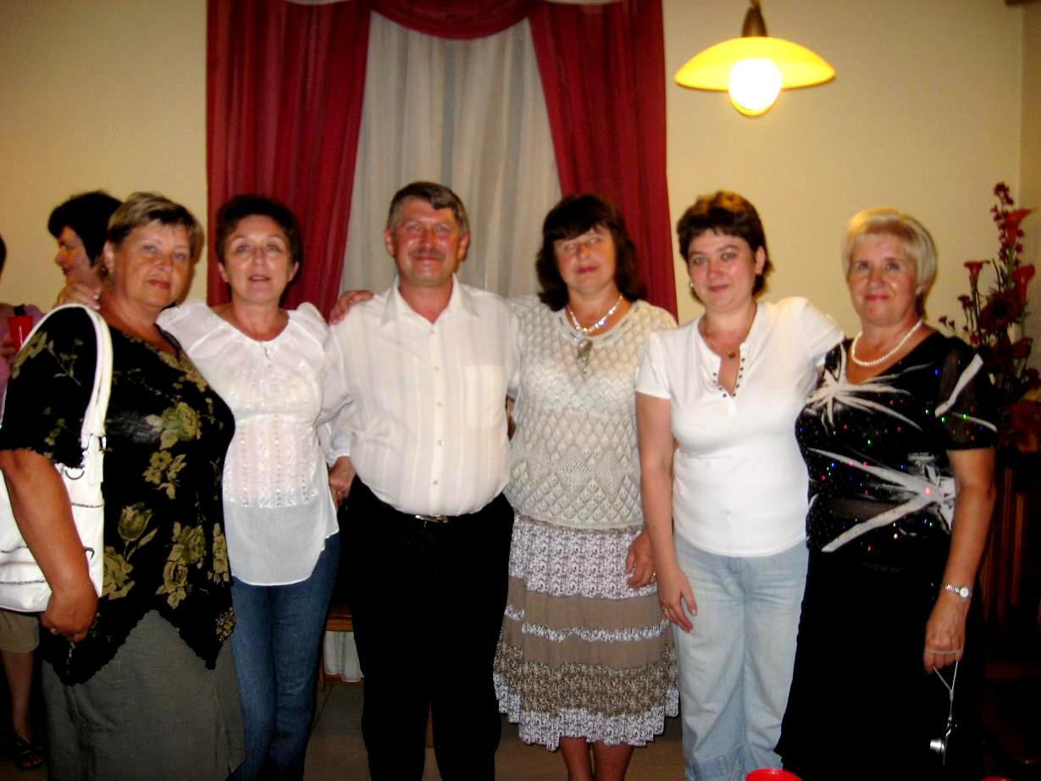
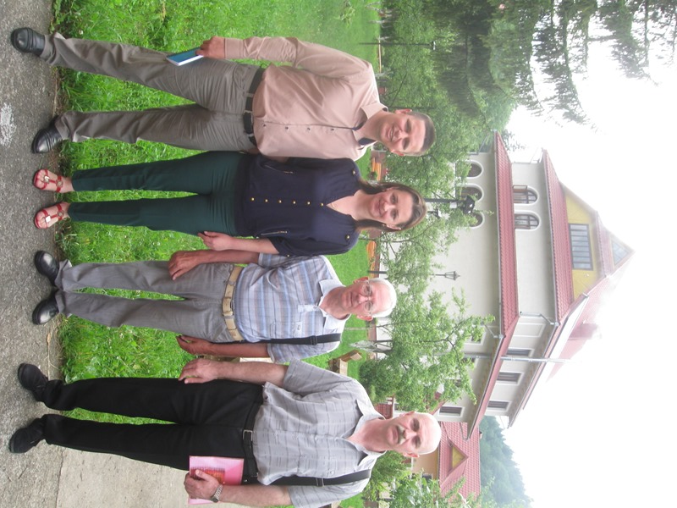
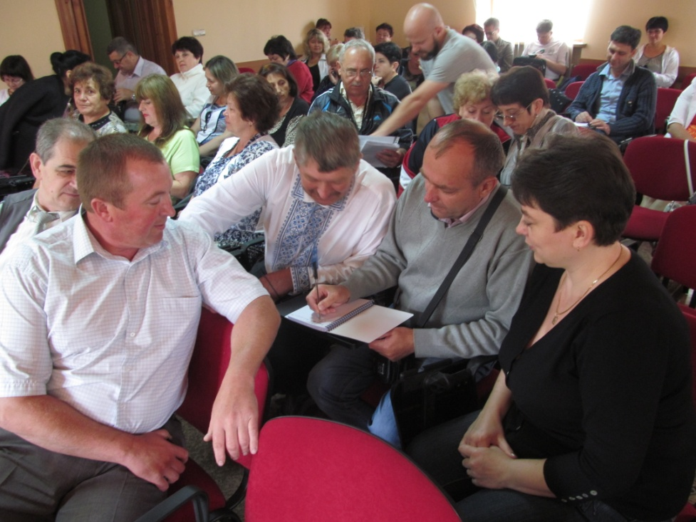
Команди Сумської області у різні роки

Slide 16

Матеріали для презентації надали:
учителі фізики, координатори конкурсу
Казбан Т.Л., Сумська гімназія №1;
Кудояр Н.О., ССШ №7;
Северин В.М., Олександрівська гімназія;
Феденко І.М., ССШ №29;
Хоруженко І.Ф., Глухівська ЗОШ №6.
Дякую за увагу!

